Slide 1
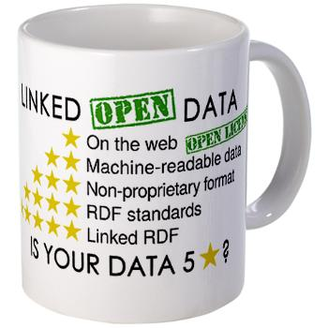
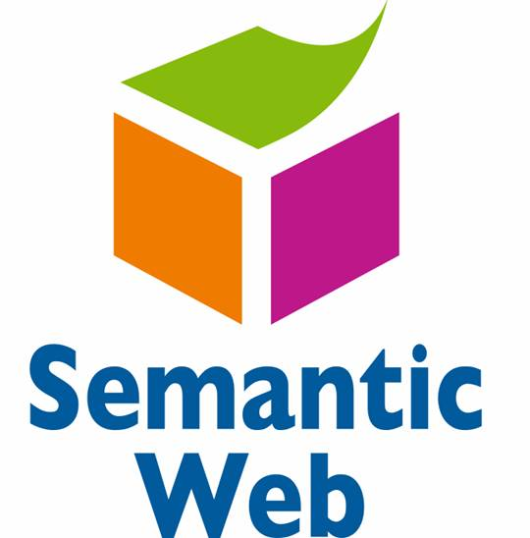


Summer School LDA
Libraries in the digital age: linked data technologies for a global knowledge sharing
Pula (Cagliari), 29 agosto - 1° settembre 2016
Querying RDF - SPARQL
Oreste Signore
(W3C Italy)
Slide a: http://www.orestesignore.eu/education/lda/slides/sparql.pdf

Slide 2

Ringraziamenti
Questa presentazione è basata in gran parte sul materiale di presentazioni tenute da Ivan Herman, già W3C Semantic Web Activity Lead
Alcune parti relative ai database noSQL sono riprese da:
  NoSQL An Introduction (http://www.w3resource.com/slides/introduction-to-the-nosql-world.php)
  Materiale preso anche dal corso di basi si dati tenuto da Marco Di Felice: http://www.cs.unibo.it/%7Edifelice/dbsi/slides/pdf/20.pdf
Il materiale di questa presentazione può essere riutilizzato nel rispetto delle leggi sul copyright e delle regole del W3C
Un particolare ringraziamento agli organizzatori di Summer School LDA per avermi invitato a tenere questo seminario

Slide 3
Contenuto
I database NoSQL
Graph database
Interrogare RDF: SPARQL
Conclusioni

Slide 4
Database NoSQL
NoSQL
  Movimento che promuove l’adozione di DMBS non basati sul modello relazionale
Il termine NOSQL appare per la prima volta in una pubblicazione di Carlo Strozzi nel 1998.
Oggi, il termine NOSQL viene usato per lo più nell’accezione NoT Only SQL
  “Next generation databases mostly addressing some of the points: being non-relational, distributed, open source and horizontally scalable”
  (definizione da http://nosql-database.org/ )

Slide 5
Motivazioni per database NoSQL
Database distribuiti
Strumenti generalmente open-source
NON dispongono di schema
NON supportano operazioni di join
NON implementano le proprietà ACID delle transazioni
Sono scalabili orizzontalmente
Sono in grado di gestire grandi moli di dati
Supportano le repliche dei dati

Slide 6
ACID
Atomicity, Consistency, Isolation, e Durability
Perché le transazioni operino in modo corretto sui dati è necessario che i meccanismi che le implementano soddisfino queste quattro proprietà:
  atomicità: la transazione è indivisibile nella sua esecuzione e la sua esecuzione deve essere o totale o nulla, non sono ammesse esecuzioni parziali;
  coerenza: quando inizia una transazione il database si trova in uno stato coerente e quando la transazione termina il database deve essere in un altro stato coerente, ovvero non deve violare eventuali vincoli di integrità, quindi non devono verificarsi contraddizioni (inconsistenza) tra i dati archiviati nel DB;
  isolamento: ogni transazione deve essere eseguita in modo isolato e indipendente dalle altre transazioni, l'eventuale fallimento di una transazione non deve interferire con le altre transazioni in esecuzione;
  durabilità: detta anche persistenza, si riferisce al fatto che una volta che una transazione abbia richiesto un commit work, i cambiamenti apportati non dovranno essere più persi. Per evitare che nel lasso di tempo fra il momento in cui la base di dati si impegna a scrivere le modifiche e quello in cui li scrive effettivamente si verifichino perdite di dati dovuti a malfunzionamenti, vengono tenuti dei registri di log dove sono annotate tutte le operazioni sul DB.

Slide 7
Perché i database NoSQL
Gestione dei Big-data
Limitazioni del modello relazionale
Teorema CAP

Slide 8
Big data
Moli di dati eterogenee, destrutturate, difficili da gestire mediante tecnologie tradizionali (RDBMS)
Big-data denota sia le tipologie di dati che le tecnologie e i tool relativi
Aspetti essenziali:
  Volume (es. esperimenti di fisica delle alte energie)
  Velocità (es. Stream di dati per monitoraggio nel settore della salute)
  Varietà (dati eterogenei, multi-sorgente)

Slide 9
Limitazioni del modello relazionale
Il modello relazionale presuppone di modellare la realtà sotto forma di relazioni (rappresentate come tabelle)
  Come gestire dati che non sono adatti a questo tipo di rappresentazione? (es. una pagina HTML)
Alcune operazioni non possono essere implementate in SQL
  (es. Memorizzazione di un grafo, percorso minimo tra due punti)
Scalabilità orizzontale dei DBMS relazionali
  Scalabilità: capacità di un sistema di migliorare le proprie prestazioniper un certo carico di lavoro, quando vengono aggiuinte nuove risorse al sistema
    Scalabilità verticale: aggiungere più potenza di calcolo ai nodi che gestiscono il DBMS
    Scalabilità orizzontale: aggiungere più nodi al cluster

Slide 10
Il teorema CAP
In informatica teorica, il teorema CAP, noto anche come teorema di Brewer, afferma che un sistema informatico distribuito può soddisfare al massimo solo due delle tre proprietà:
  Coerenza
    tutti i nodi vedono gli stessi dati nello stesso momento
  Disponibilità
    il servizio è sempre disponibile
  Tolleranza di partizione
    il sistema continua a funzionare correttamente anche in presenza di perdita di messaggi o di partizionamenti della rete

Slide 11
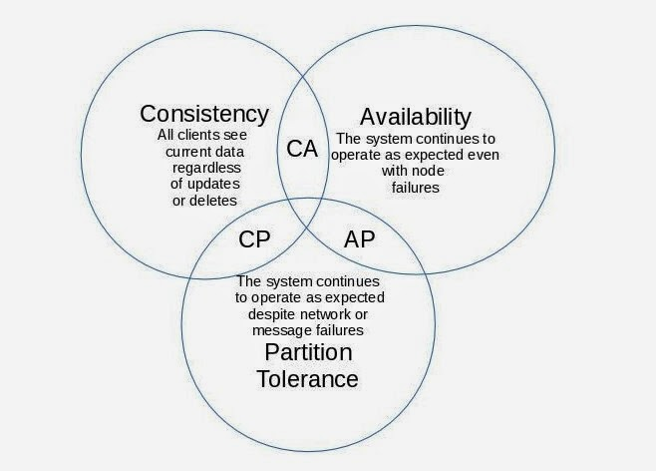
Il teorema CAP (cont)
RDBMS

Slide 12
Proprietà base dei DB NoSQL
Basically Available
  I nodi del sistema distribuito possono essere soggetti a guasti, ma il servizio è sempre disponibile
Soft State
  Non è garantita in ogni istante la coerenza dei dati
Eventually Consistent
  Il sistema diventa coerente dopo un certo intervallo di tempo, se cessano le attività di modifica

Slide 13
Modelli logici dei database NoSQL
Database chiave/valore
  Dati come liste di coppie chiave/valore
    Chiave: valore univoco
    Valore: Qualsisi cosa
Database document-oriented
  Documento: coppie chiave/valore
Database column-oriented
  Dati organizzati su colonne invece che su righe
Database graph-oriented
  Dati strutturati sotto forma di grafi

Slide 14
Chi li usa?
Google
Facebook
Mozilla
Adobe
Foursquare
Linkedin
...

Slide 15
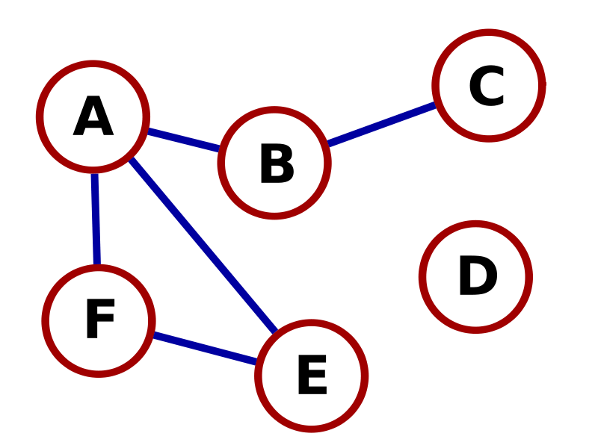
Un grafo è...
Un insieme di elementi detti nodi o vertici collegati fra loro da archi o lati.
Un insieme di nodi e di relazioni (relationship) che li connettono
Di Pac72 - Opera propria, Pubblico dominio, https://commons.wikimedia.org/w/index.php?curid=2346492

Slide 16
Un grafo non orientato è...
Un grafo non orientato G=(V,E) è una raccolta di elementi distinti chiamati vertici v∈V o nodi e coppie di vertici distinte e non ordinate (u,v) ∈ E=VxV (relazione simmetrica), dette archi
Graficamente rappresentiamo i vertici come punti o cerchi e gli archi con linee che collegano coppie di vertici

Slide 17
Un grafo orientato è...
Un grafo orientato o diretto G=(V,E) (digrafo) è una raccolta di vertici (o nodi) v∈V e archi <u,v> ∈E=VxV (relazione non simmetrica), in cui gli archi sono coppie ordinate di nodi
Rappresentiamo graficamente gli archi con frecce che vanno dal primo al secondo nodo

Slide 18
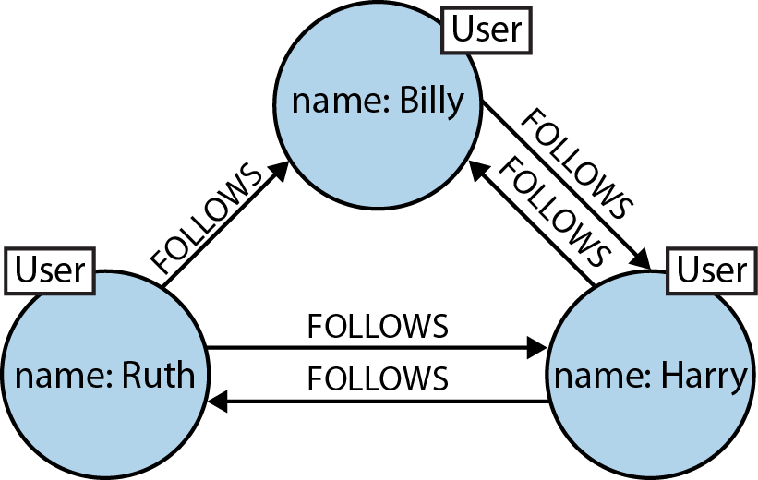
Un piccolo social graph

Slide 19
Potenza espressiva
Ruth ha pubblicato una serie di messaggi
Il messaggio più recente si trova seguendo la relationship CURRENT
I messaggi precedenti si trovano seguendo la relationship PREVIOUS

Slide 20
Labeled property graph
Contiene nodi e relationship
I nodi contengono proprietà (key-value pairs)
I nodi possono essere etichettati con una o più etichette (label)
Le relazioni (relationship)
  hanno un nome e un verso
  hanno sempre un nodo di partenza e di arrivo (start e end node)
Le relazioni possono contenere delle proprietà

Slide 21
Graph database
Un DBMS online con metodi Create, Read, Update e Delete (CRUD) che espone un data model a grafo
Proprietà di un graph database:
  Underlying storage
    native graph storage
    grafi serializzati su DB relazionali o Object Oriented o altri sistemi general purpose
  Processing engine
    index-free adiacency (puntatori diretti) – native graph processing
    esposizione di un modello a grafo con operazioni CRUD

Slide 22
Interrogare RDF

Slide 23
RDF data access
Per applicazioni semplici l’approccio HTTP/RESTful è più che sufficiente
Per insiemi di dati più rilevanti, aumenta la complessità delle relazioni
  diventa necessario poter formulare query più sofisticate
Come interrogare i dati RDF?

Slide 24
Querying RDF graphs
In pratica, dobbiamo poter rispondere a domande complesse sui dati RDF.
Per esempio:
  “dammi le coppie di risorse (a,b) per le quali esiste una risorsa x per cui valgono le proprietà (a figlioDi x) e (b germanoDi x)” (quindi le coppie (persona,zio/a))
    le regole possono diventare piuttosto coplesse
Questo è l’obiettivo di SPARQL (Query Language for RDF)
  SPARQL = SPARQL Protocol and RDF Query Language

Slide 25
Generalità: graph patterns
Idea di base: usare i graph pattern (modelli)
  il pattern contiene simboli “unbound” (variabili libere)
  assegnando un valore alle variabili, vengono selezionati dei sottografi del grafo
  se vengono selezionati dei sottografi, la query restituisce le risorse selezionate

Slide 26
In SPARQL
SELECT ?p ?o
WHERE {subject ?p ?o}
Le triple specificate nella clausola WHERE definiscono il graph pattern, con ?p e ?o variabili libere (“unbound symbols”)
La query restituisce tutte le coppie (p,o)
?p
?o
?p
?o
subject
?p
?o
?p
?o

Slide 27
SPARQL: un esempio semplice (1)
SELECT ?isbn ?price ?currency # note: not ?x!
WHERE {?isbn a:price ?x. ?x rdf:value ?price. ?x p:currency ?currency.}
a:name
Ghosh, Amitav
a:author
a:author
http://…isbn/000651409X
http://…isbn/2020386682
a:price
a:price
a:price
a:price
rdf:value
p:currency
rdf:value
p:currency
rdf:value
p:currency
rdf:value
p:currency
33
:£
50
:€
60
:€
78
:$

Slide 28
SPARQL: un esempio semplice (2)
SELECT ?isbn ?price ?currency # note: not ?x!
WHERE {?isbn a:price ?x. ?x rdf:value ?price. ?x p:currency ?currency.}
Returns: [<…409X>,33,:£]
a:name
Ghosh, Amitav
a:author
a:author
http://…isbn/000651409X
http://…isbn/2020386682
a:price
a:price
a:price
a:price
rdf:value
p:currency
rdf:value
p:currency
rdf:value
p:currency
rdf:value
p:currency
33
:£
50
:€
60
:€
78
:$

Slide 29
SPARQL: un esempio semplice (3)
SELECT ?isbn ?price ?currency # note: not ?x!
WHERE {?isbn a:price ?x. ?x rdf:value ?price. ?x p:currency ?currency.}
Returns: [<…409X>,33,:£], [<…409X>,50,:€]
a:name
Ghosh, Amitav
a:author
a:author
http://…isbn/000651409X
http://…isbn/2020386682
a:price
a:price
a:price
a:price
rdf:value
p:currency
rdf:value
p:currency
rdf:value
p:currency
rdf:value
p:currency
33
:£
50
:€
60
:€
78
:$

Slide 30
SPARQL: un esempio semplice (4)
SELECT ?isbn ?price ?currency # note: not ?x!
WHERE {?isbn a:price ?x. ?x rdf:value ?price. ?x p:currency ?currency.}
Returns: [<…409X>,33,:£], [<…409X>,50,:€],
[<…6682>,60,:€]
a:name
Ghosh, Amitav
a:author
a:author
http://…isbn/000651409X
http://…isbn/2020386682
a:price
a:price
a:price
a:price
rdf:value
p:currency
rdf:value
p:currency
rdf:value
p:currency
rdf:value
p:currency
33
:£
50
:€
60
:€
78
:$

Slide 31
SPARQL: un esempio semplice (5)
SELECT ?isbn ?price ?currency # note: not ?x!
WHERE {?isbn a:price ?x. ?x rdf:value ?price. ?x p:currency ?currency.}
Returns: [<…409X>,33,:£], [<…409X>,50,:€],
[<…6682>,60,:€], [<…6682>,78,:$]
a:name
Ghosh, Amitav
a:author
a:author
http://…isbn/000651409X
http://…isbn/2020386682
a:price
a:price
a:price
a:price
rdf:value
p:currency
rdf:value
p:currency
rdf:value
p:currency
rdf:value
p:currency
33
:£
50
:€
60
:€
78
:$

Slide 32
Pattern constraints
SELECT ?isbn ?price ?currency # note: not ?x!
WHERE { ?isbn a:price ?x. ?x rdf:value ?price. ?x p:currency ?currency.
FILTER(?currency == :€) }
Returns: [<…409X>,50,:€], [<…6682>,60,:€]
a:name
Ghosh, Amitav
a:author
a:author
http://…isbn/000651409X
http://…isbn/2020386682
a:price
a:price
a:price
a:price
rdf:value
p:currency
rdf:value
p:currency
rdf:value
p:currency
rdf:value
p:currency
33
:£
50
:€
60
:€
78
:$

Slide 33
OPTIONAL pattern (1)
SELECT ?isbn ?price ?currency ?wiki
WHERE { ?isbn a:price ?x. ?x rdf:value ?price. ?x p:currency ?currency.
OPTIONAL ?wiki w:isbn ?isbn. }
http://en.wikipedia/…/The_Glass_Palace
a:name
Ghosh, Amitav
w:isbn
a:author
a:author
http://…isbn/000651409X
http://…isbn/2020386682
a:price
a:price
a:price
a:price
rdf:value
p:currency
rdf:value
p:currency
rdf:value
p:currency
rdf:value
p:currency
33
:£
50
:€
60
:€
78
:$

Slide 34
OPTIONAL pattern (2)
SELECT ?isbn ?price ?currency ?wiki
WHERE { ?isbn a:price ?x. ?x rdf:value ?price. ?x p:currency ?currency.
OPTIONAL ?wiki w:isbn ?isbn. }
Returns: [[<..09X>,33,:£,<…Palace>], … , [<..6682>,78,:$, ]]
http://en.wikipedia/…/The_Glass_Palace
a:name
Ghosh, Amitav
w:isbn
a:author
a:author
http://…isbn/000651409X
http://…isbn/2020386682
a:price
a:price
a:price
a:price
rdf:value
p:currency
rdf:value
p:currency
rdf:value
p:currency
rdf:value
p:currency
33
:£
50
:€
60
:€
78
:$

Slide 35
CONSTRUCT: crea nuovo grafo (1)
CONSTRUCT { ?isbn b:price ?price.
?isbn a:author ?y. ?y a:name ?name . }
WHERE { ?isbn a:price ?x. ?x rdf:value ?price. ?x p:currency ?currency.
?isbn a:author ?y. ?y a:name ?name .
FILTER(?currency == :€) }
a:name
Ghosh, Amitav
a:author
a:author
http://…isbn/000651409X
http://…isbn/2020386682
a:price
a:price
a:price
a:price
rdf:value
p:currency
rdf:value
p:currency
rdf:value
p:currency
rdf:value
p:currency
33
:£
50
:€
60
:€
78
:$

Slide 36
CONSTRUCT: crea nuovo grafo (2)
CONSTRUCT { ?isbn b:price ?price.
?isbn a:author ?y. ?y a:name ?name . }
WHERE { ?isbn a:price ?x. ?x rdf:value ?price. ?x p:currency ?currency.
?isbn a:author ?y. ?y a:name ?name .
FILTER(?currency == :€) }
a:name
Ghosh, Amitav
a:author
a:author
http://…isbn/000651409X
http://…isbn/2020386682
b:price
b:price
50
78

Slide 37
Altre caratteristiche di SPARQL
Limitare il numero di risultati restituiti, eliminare i duplicati, ordinarli, …
Specificare nella query varie sorgenti di dati (data source) mediante gli URI
Costruire un grafo combinando vari pattern e risultati di query
Usare datatype e/o tag di lingua nel processo di pattern matching
Aggregazione dei risultati (min, max, average, etc.)
Path expressions (qualcosa di simile alle espressioni regolari)

Slide 38
Update: insert (prima)
INSERT {?isbn rdf:type frbr:Work}
WHERE {?isbn a:price ?x. ?x rdf:value ?price. ?x p:currency ?currency.}
a:name
Ghosh, Amitav
a:author
a:author
http://…isbn/000651409X
http://…isbn/2020386682
a:price
a:price
a:price
a:price
rdf:value
p:currency
rdf:value
p:currency
rdf:value
p:currency
rdf:value
p:currency
33
:£
50
:€
60
:€
78
:$

Slide 39
Update: insert (dopo)
INSERT {?isbn rdf:type frbr:Work}
WHERE {?isbn a:price ?x. ?x rdf:value ?price. ?x p:currency ?currency.}
frbr:Work
rdf:type
rdf:type
a:name
Ghosh, Amitav
a:author
a:author
http://…isbn/000651409X
http://…isbn/2020386682
a:price
a:price
a:price
a:price
rdf:value
p:currency
rdf:value
p:currency
rdf:value
p:currency
rdf:value
p:currency
33
:£
50
:€
60
:€
78
:$

Slide 40
Update: delete (prima)
DELETE {?x p:currency ?currency}
WHERE {?isbn a:price ?x. ?x rdf:value ?price. ?x p:currency ?currency.}
a:name
Ghosh, Amitav
a:author
a:author
http://…isbn/000651409X
http://…isbn/2020386682
a:price
a:price
a:price
a:price
rdf:value
p:currency
rdf:value
p:currency
rdf:value
p:currency
rdf:value
p:currency
33
:£
50
:€
60
:€
78
:$

Slide 41
Update: delete (dopo)
DELETE {?x p:currency ?currency}
WHERE {?isbn a:price ?x. ?x rdf:value ?price. ?x p:currency ?currency.}
a:name
Ghosh, Amitav
a:author
a:author
http://…isbn/000651409X
http://…isbn/2020386682
a:price
a:price
a:price
a:price
rdf:value
rdf:value
rdf:value
rdf:value
33
50
60
78

Slide 42


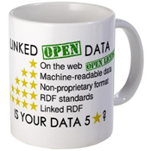

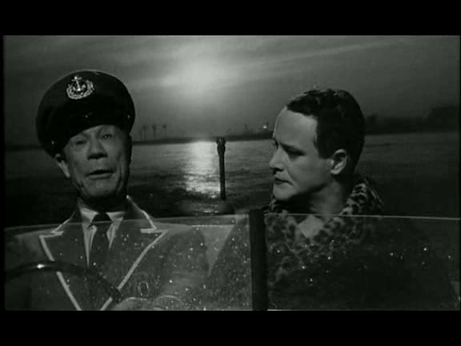
Conclusioni
I database NoSQL nascono per far fronte ad alcune nuove esigenze
SPARQL è il linguaggio di interrogazione per i grafi RDF
Grazie per l’attenzione!
---------------
(Nobody’s perfect!)
?
Domande
Slide a: http://www.orestesignore.eu/education/lda/slides/sparql.pdf

